Slide 1
Présentation du lancement de MONALISA dans le Département du Nord

Slide 2
Les objectifs du programme et le calendrier de lancement.
MONALISA pour MObilisation NAtionale contre L’ISolement des Agés
Opération nationale mandatée par Michèle DELAUNAY
Objectif : Engager une dynamique inter-partenariale et inter-associative pour faire cause commune, durablement, dans la lutte contre l’isolement des aînés.
Calendrier :
Juillet 2013 : remise d’un Rapport au Ministère autour des actions à mener, suite aux réflexions d’un groupe de travail piloté par Jean-François SERRES.
Octobre 2013 : lancement opérationnel des axes d’intervention :
Création d’une association nationale « MONALISA » regroupant le collectif:
Association crée le 27 janvier 2014
➔ Charte Nationale MONALISA pour les parties prenantes
➔ Charte d’équipes citoyennes
➔ 8 départements-territoires témoins :
Gard, Lot, Nord, Nièvre, Creuse, Moselle, Gironde et Val-de-Marne
Notes:
Choix des 8 territoires témoins
➔pour le Nord, raison du choix
- fort tissu associatif, présence des parties prenantes
- Initiatives existantes sur l’isolement des PA
- besoin d’un mode de coopération
➔territoire= Lieu d’observation- pas expérimentation
4 points d’observation:
- Formation des bénévoles
- Mobilisation des jeunes en service civique
- Référents d’équipes: mode d’intervention pour qualité projet
- Fonctionnement des appuis financiers

Slide 3
Comment décliner ces finalités sur les territoires ?
Les niveaux de coopérations

Slide 4
Au niveau national…
La coopération entre les parties-prenantes se situe dans deux lieux :
Les opérateurs et animateurs d’équipes citoyennes qui adhérent à la charte entrent dans l’association.
Les organismes qui soutiennent et appuient les équipes adhérent à la charte et entrent dans le comité national.
(Voir rapport Monalisa p.56 et suivantes)
L’objectif au niveau national est de suivre et animer la programme de déploiement d’équipes, et de promouvoir la mobilisation

Slide 5
Les signataires de la Charte MONALISA au 27/01

Slide 6
Au niveau départemental…
La coopération départementale est souvent initiée par un petit nombre d’acteurs qui convient à une réunion exploratoire les parties prenantes concernées par l’isolement des âgées sur le territoire. Le groupe détermine ensuite qui seront les organismes animateurs de cette coopération.
(Voir rapport Monalisa p.53 et suivantes)
L’objectif au niveau départemental est de faire émerger de nouvelles équipes de bénévoles, pour cela la coopération doit permettre de :
Recruter des bénévoles
Rechercher des appuis
Mutualiser les soutiens etc.

Slide 7
Au niveau local…
Au niveau local, les coopérations doivent être animées avec un maximum de souplesse, d’inventivité et d’initiatives laissées aux acteurs entre eux.
La coopération entre les acteurs
s’adossent aux modes de coopération
existant CLIC, MAIA, CCAS etc.
L’animation de cette coopération peut
être confiée à un référent d’équipe
citoyenne ou à tout autre acteur en
accord avec les parties prenantes
mobilisées.
(Voir rapport Monalisa p.49 et suivantes)
L’objectif au niveau local est de sensibiliser les personnes souffrant de solitude et faciliter leur mise en relation avec les ressources (bénévoles, moyens etc.) permettant d’agir

Slide 8
Prendre part à la mobilisation…
Aujourd’hui la coopération promue par MONALISA se vit à plusieurs niveaux :

Slide 9
Comment prendre part à la mobilisation?
Les chartes

Slide 10
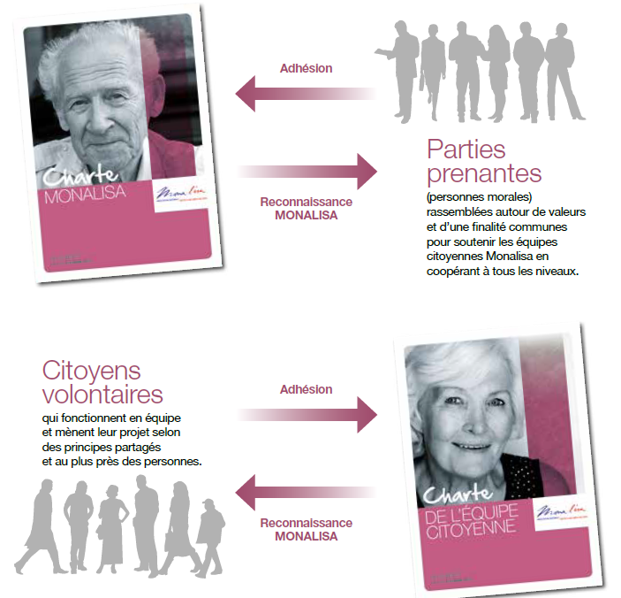
L’adhésion à la charte et la reconnaissance des initiatives citoyennes.
Notes:
Choix des 8 territoires témoins
➔pour le Nord, raison du choix
- fort tissu associatif, présence des parties prenantes
- Initiatives existantes sur l’isolement des PA
- besoin d’un mode de coopération
➔territoire= Lieu d’observation- pas expérimentation
4 points d’observation:
- Formation des bénévoles
- Mobilisation des jeunes en service civique
- Référents d’équipes: mode d’intervention pour qualité projet
- Fonctionnement des appuis financiers

Slide 11
Les 8 territoires témoins

Slide 12
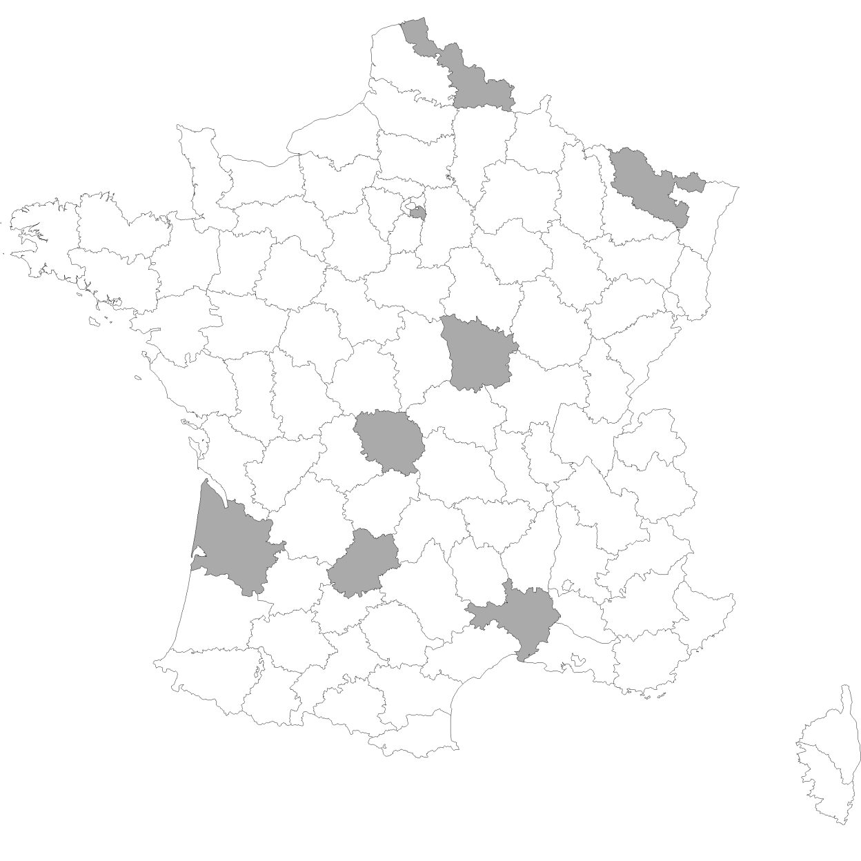
Territoires « témoins »
Les 8 territoires témoins sont des départements au sein desquels des équipes citoyennes agissent sur des territoires de proximité (communaux ou infracommunaux par exemple).
Sur ces territoires, il s’agit de « mettre à l’épreuve du réel » les préconisations du rapport MONALISA
On y observe, par exemple, la mise en pratique de la mutualisation des formations, l’accueil des jeunes en service civique, le mode d’intervention des référents d’équipes pour garantir la qualité du projet, le fonctionnement des appuis financiers…
Ces observations vont bénéficier aux autres territoires une fois la « période d’observation» terminée.
(59) Nord
(94) Val de Marne
(30) Gard
(33) Gironde
(57) Moselle
(58) Nièvre
(46) Lot
(23) Creuse

Slide 13
Zoom sur la démarche dans le Nord
Notes:
13

Slide 14
La préservation et le développement du lien social pour les personnes âgées au cœur de l’action du Département du Nord.
Le Département porte dans le cadre de son schéma un engagement fort en faveur du lien social des personnes âgées (engagement 7 du schéma départemental).
Cet engagement s’est traduit à travers le soutien apporté à de nombreuses actions dans le cadre du FDI, portés par les centres sociaux, ou par UNISCITE dans le cadre de l’opération « Une visite, un sourire ».
Le choix du Département du Nord comme territoire témoins est une reconnaissance des initiatives et de la dynamique lancée autour du bien vieillir.
MONALISA vient donc s’inscrire en complément des actions déjà mises en place sur le territoire.

Slide 15
La dynamique partenariale MONALISA dans le NORD(1/2)
Lancement d’une réunion exploratoire, le 18 février 2014, à l’initiative des parties prenantes,
Petits Frères des Pauvres
Fédération des Centres Sociaux
URIOPSS,
UDCCAS,
Département du Nord
La rencontre exploratoire réunissait l’Armée du Salut, le secours catholique, la Fondation Claude Pompidou, la Société de Saint Vincent de Paul, Agir Abcd, l’ANDGM,Unis Cité, les Resto du cœur cote d’opale, l’UFCV, la Croix Rouge, Humanis, l’Uriopss, Générations et Cultures, Areli.
- Présence de l’équipe nationale MONALISA.
Création d’un comité départemental avec la participation large des partenaires ci-dessus.
D’autres partenaires nous ont rejoint, comme les CLIC.

Slide 16
La dynamique partenariale MONALISA dans le NORD (2/2)
Création d’un comité de pilotage, plus restreint composée de:
UDCCAS ,Génération et cultures,1 représentant de l’inter régime CARSAT/MSA/RSI,
UFCV, Restos du cœur , Unis Cité, FCSF, URIOPSS, St Vincent de Paul, l’ARS, les Petits frères des pauvres, Département du Nord, la Croix Rouge, Agir Abcd, Mouvement Chrétien des Retraités
1ère réunion le 2 avril 2014
Désignation du référent départemental:
fonction partagée entre la Fédération des Centres Sociaux, les Petits Frères des Pauvres et l’UDCCAS, et appui renforcé de l’UFCV.
Objectifs fixés par le comité de pilotage :
- Etablir un recensement des actions déjà réalisées dans le cadre de la lutte contre l’isolement des personnes âgées.
Cette action a été réalisé par l’UDCCAS, en 2014.
Se concentrer sur 3 territoires pilotes pour expérimenter la coopération territoriale.

Slide 17
La coopération territorialisée
Territoires ciblés:
Le Valenciennois-Quercitain : en lien avec l’expérimentation Personnes Agées en Risque de Perte d’autonomie.
Le Cambraisis
Les Flandres Maritimes

Slide 18
Contact
Un site internet:
www.monalisa-asso.fr
magalieherlem@udccas59.fr

Slide 19
Merci pour votre attention

